Slide 1

H T M L 5
web前端开发之（JavaScript）

Slide 2
技术分享
重量级网站：
https://github.com/ 搜索好代码的地方
http://stackoverflow.com/ 解决开发中的问题
google.com 翻墙 shadowsocks.com
蓝灯

Slide 3
回顾
：

Slide 4
习题讲解

Slide 5
主要内容
for循环的使用！！！
while循环的使用
循环嵌套
循环相关的练习
do while循环(了解)

Slide 6
问题
需求: 打印出1~100,所有的数字
1，2，3，4，5.。。。。。。

Slide 7
使用for循环
js的循环结构可以让某些代码执行 若干次,减少重复代码书写
打印 1 ~ 100 ,即循环100次输出操作
for( var i=1; i<=100; i++ ) {
console.log(i); //循环体
}
组装100台iphone
var count = 1; //1.次数
组装过程... //2.过程会重复执行
统计一下 ，增量 // 3. count++
需要判断是否还需要 继续组装 count <=100

Slide 8
for循环结构分析
循环的几个要素:
1.从哪里开始 => 循环变量 => var i = 1;
2.到哪里结束 => 循环条件 => i <= 100;
3.次数改变 => 自增 => i++
for(var i=1; i<=100; i++) {
console.log(i);
}
注意: 如果不设置循环条件,循环无法结束,那么就会导致死循环

Slide 9
for循环结构分析
for(var i=1;i<=100;i++) {
console.log(i);
}
只执行一次
执行多次
执行多次
Notes:
循环变量不一定是 i++可能是i--也有可能; 或者 i+=2每次跳跃多个也可以

Slide 10
#断点调试
使用chrome的自带的检查元素工具可以,断点调试js代码
具体调试办法:
检查元素->Source->找到js所在的文件,并打开->在js代码对应的左侧行号上单击,形成一个断点->刷新浏览器,此时代码将停留在此断点处
->使用弯曲箭头按钮,可以单步调试
->使用竖直箭头按钮,可以单步调试并且进入到函数内部
可以在右侧的 Watch面板中,添加你要观察的变量;可以实时查看变量最新的值

Slide 11
循环课堂案例
案例 打印1~100之间的奇数
案例 打印1+2+3+...+100 ,所有的数之和
案例 打印1~100所有偶数之和
案例 输出1000~2000中的所有的闰年，每5个显示一行

Slide 12
循环控制语句
break : 结束当层循环,该语句也可以用于switch case
当有多层循环时,break只能结束当层循环,对外层循环没有影响
continue: 结束本次循环,循环变量改到下一次.
例如本次循环时 i = 10;遇到continue则直接跳到 i = 11

Slide 13
continue练习
计算 1~100中,偶数之和

Slide 14
循环嵌套
根据需求,循环中可以嵌套循环,例如,打印出:
1*1,1*2,...1*10 ;
2*1，2*2，...2*10;
...
10*1,10*2,...10*10
for(var i =1;i<=10;i++) {
for(var j=1;j<=10;j++) {
console.log( i*j ); }
}
执行顺序: 外层循环一次执行时,内层循环会执行多次;然后外层循环进入下一次

Slide 15
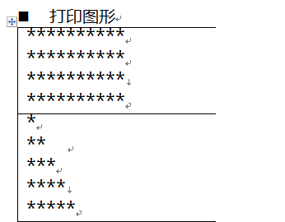
作业

Slide 16
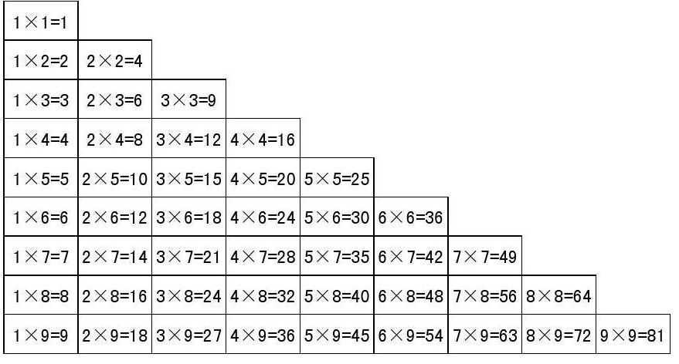
九九乘法表

Slide 17
while循环
while循环是另外一种循环形式,本质上和for循环相同,可以和for相互替换
while循环和for循环共同特点: 先判断循环条件,满足时再执行代码
for(var i=1;i<=100;i++) {
console.log(i);
}
var i = 1;
while(i<=100) {
console.log(i);
i++;
}
VS

Slide 18
*do while循环
do while循环是先执行一次循环体,然后去判断循环条件;所以do while循环
最少执行一次循环体
var i = 1;
do {
//循环体
i++;
} while(i<=100);

Slide 19
死循环
当循环条件永远满足时,会造成死循环,可能导致严重问题
例如 :
for(var i=10;i<100;) {
}
while(1) {
}

Slide 20
#for循环终极简化
for循环分号前面的内容都可以不写,只要你能让循环停止下来;分号必写
var i = 0;
for( ; ;) {
if(i==100) {
break;
}
i++;
}

Slide 21
作业
一个新入职，月工资为2000元的员工，每年涨工资20%，20年后的月工资是多少？
打印100–200之间所有能被3或者7整除的数
计算1+3+5+...+99的和

Slide 22
作业
求出1-1/2+1/3-1/4…..1/100的和 var i=1; i*-1*-1
输出20-80之间能被3整除的整数，每5个一行
输出九九乘法表

